Slide 1
MPG - Biogeographie Projekt: „Moosflora im MOF“
Schupp, Alexander; Schwalb, Jan & Andreas Schönberg
Leitung: Jürgen Kluge

Slide 2
1. Einleitung
Ziel des Projektes
Artenliste – Liste der Moos-Spezies die im MOF vorkommen
Datenbank – mit vergleichbaren Daten zu Bedeckung und Substrat

Slide 3
2. Sampling Design
Mehrere Aufnahmen pro Baumart/Abteilung
Repräsentative Standorte
Unterschiede innerhalb einer Abteilung (zb Unterwuchs/Lichtverhältnisse)
Probleme:
Abteilungslayer zeigt geplanten Bewuchs nicht aktuellen
Teileweise andere Baumarten
Erst im Gelände ersichtlich
Douglasien und Fichten kaum unterscheidbar

Slide 4
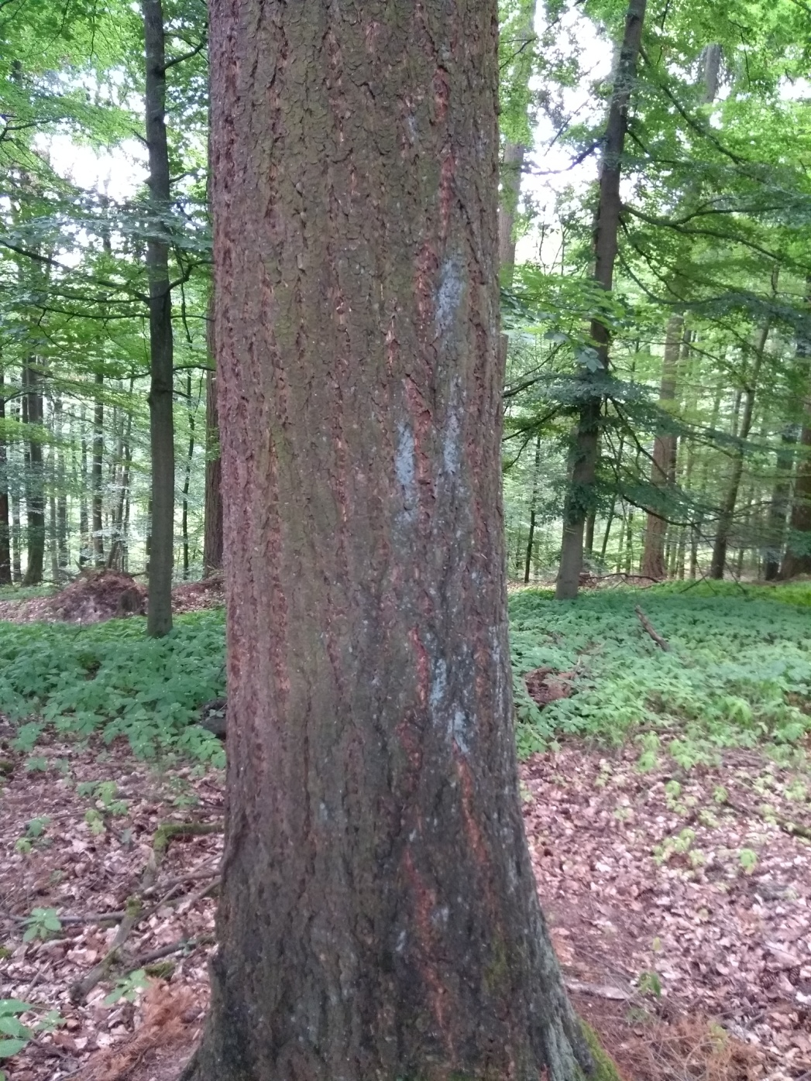
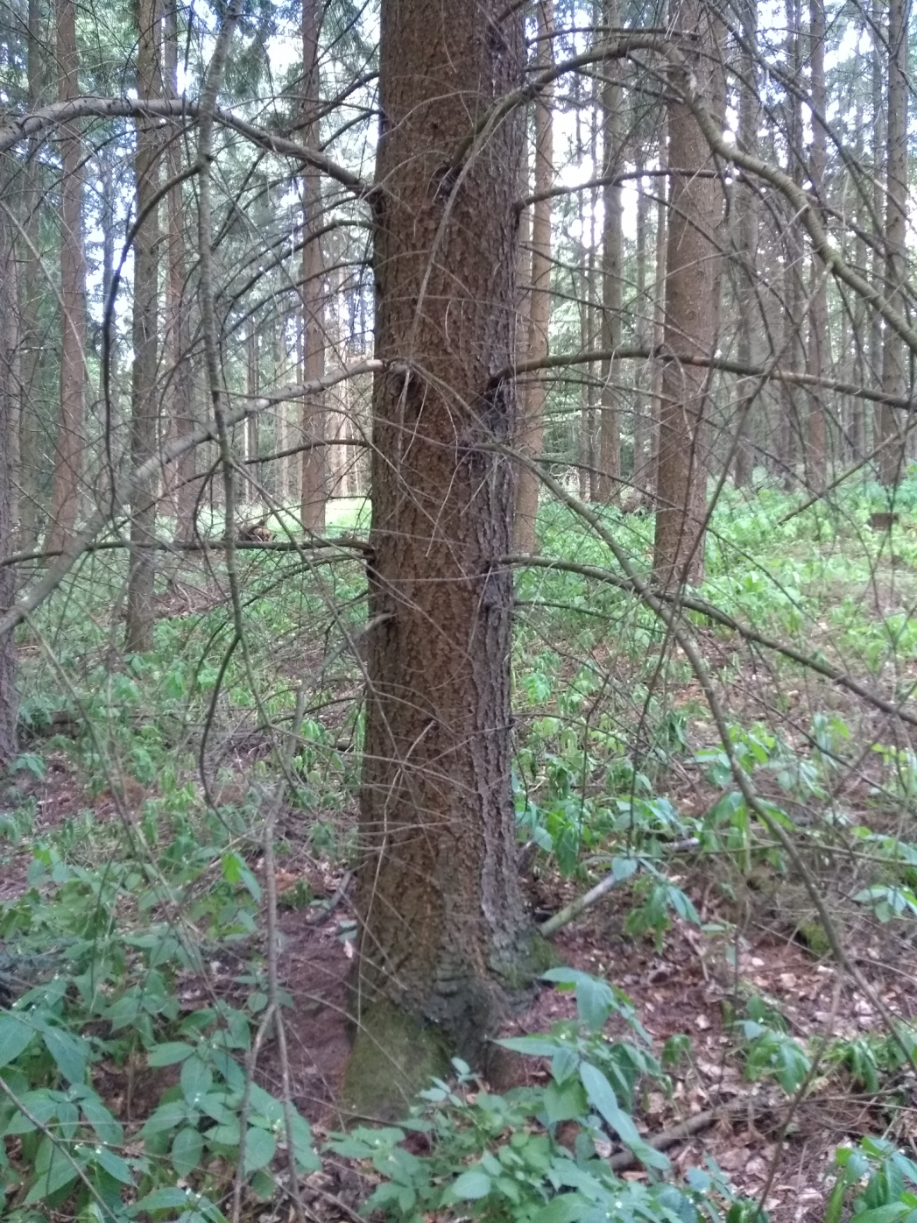
Coniferales im MOF

Slide 5
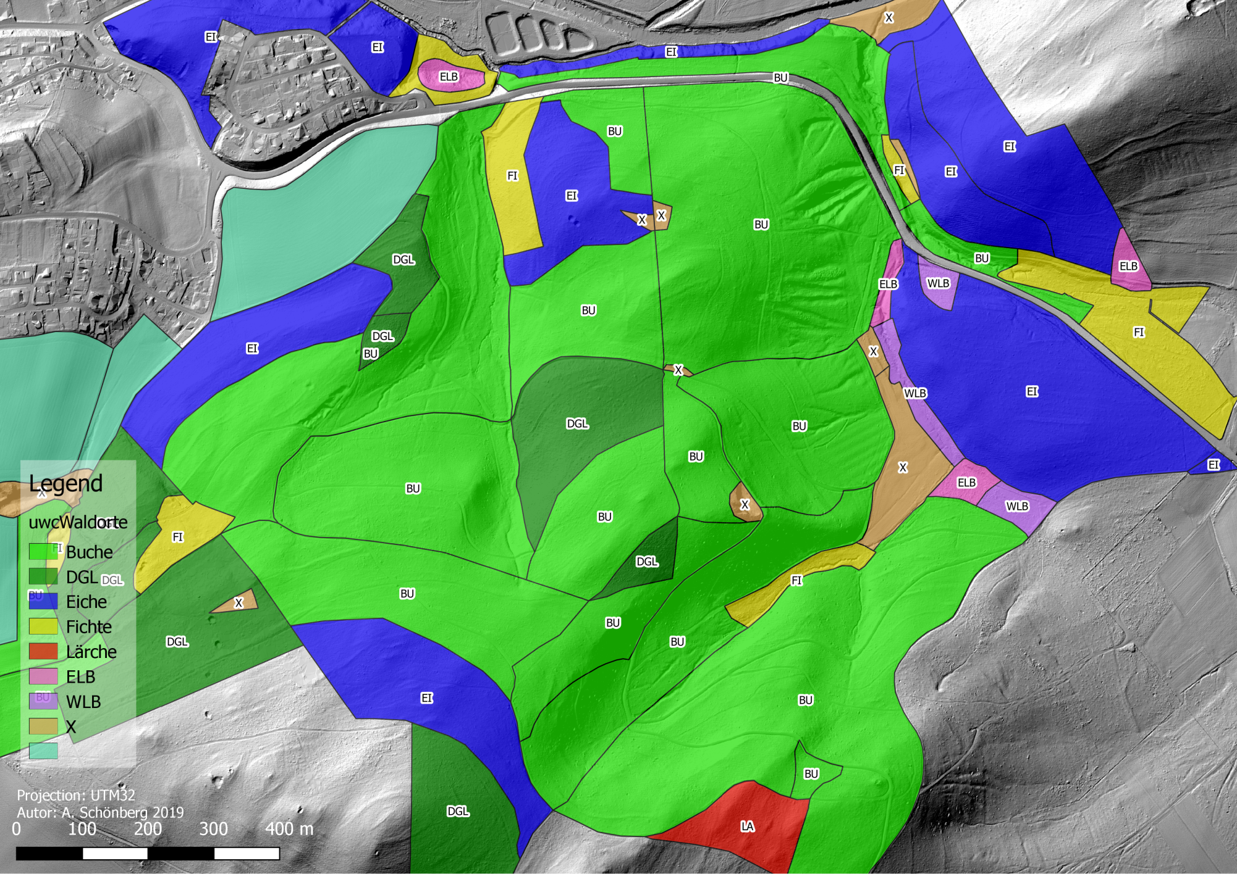

Slide 6
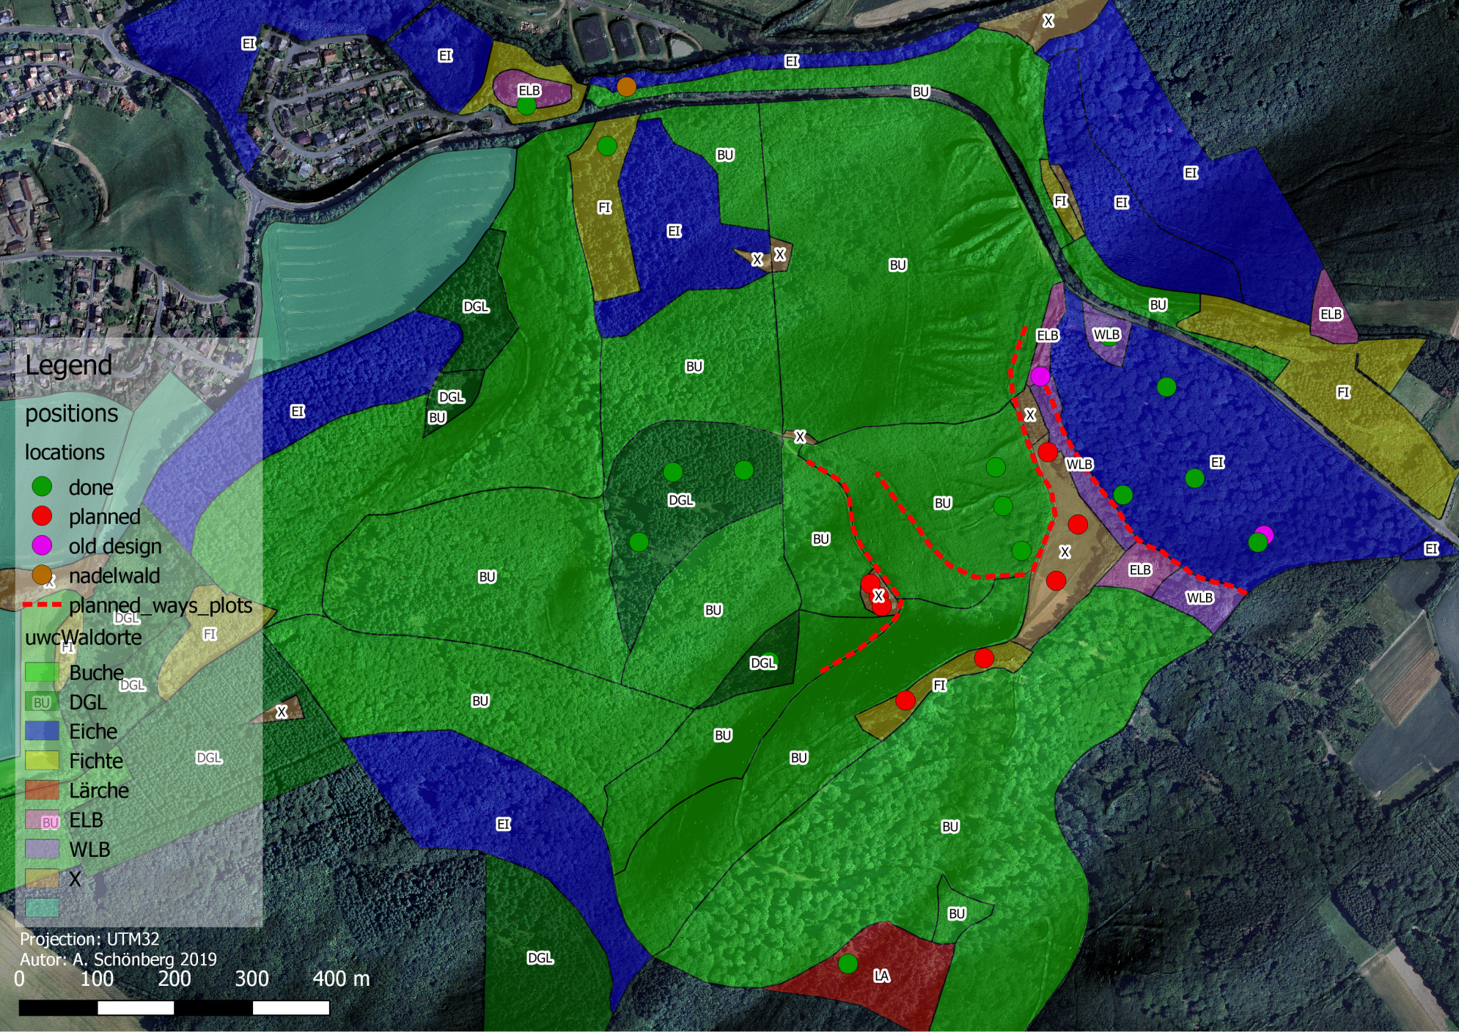

Slide 7
3. Plot (Re)Design
Herausforderung/Problemstellung
Unterschiedliche Artzusammensetzung nach Substrat
Auswahl der Plotgröße für vergleichbaren Bedeckungsgrad
Abschätzen der Bedeckung
Lösung
„Multiplot Design“
Hauptplot an einer Position mit Radius ca 10m
Subplots nach Substrat innerhalb Hauptplot

Slide 8
3.1 Boden
Bedeckung auf gesamte Fläche bezogen
Daher sehr häufig nur r/+
Kaum Unterschiede zwischen Abteilungen bei Bedeckung
Ausreißer deutlich erkennbar

Slide 9
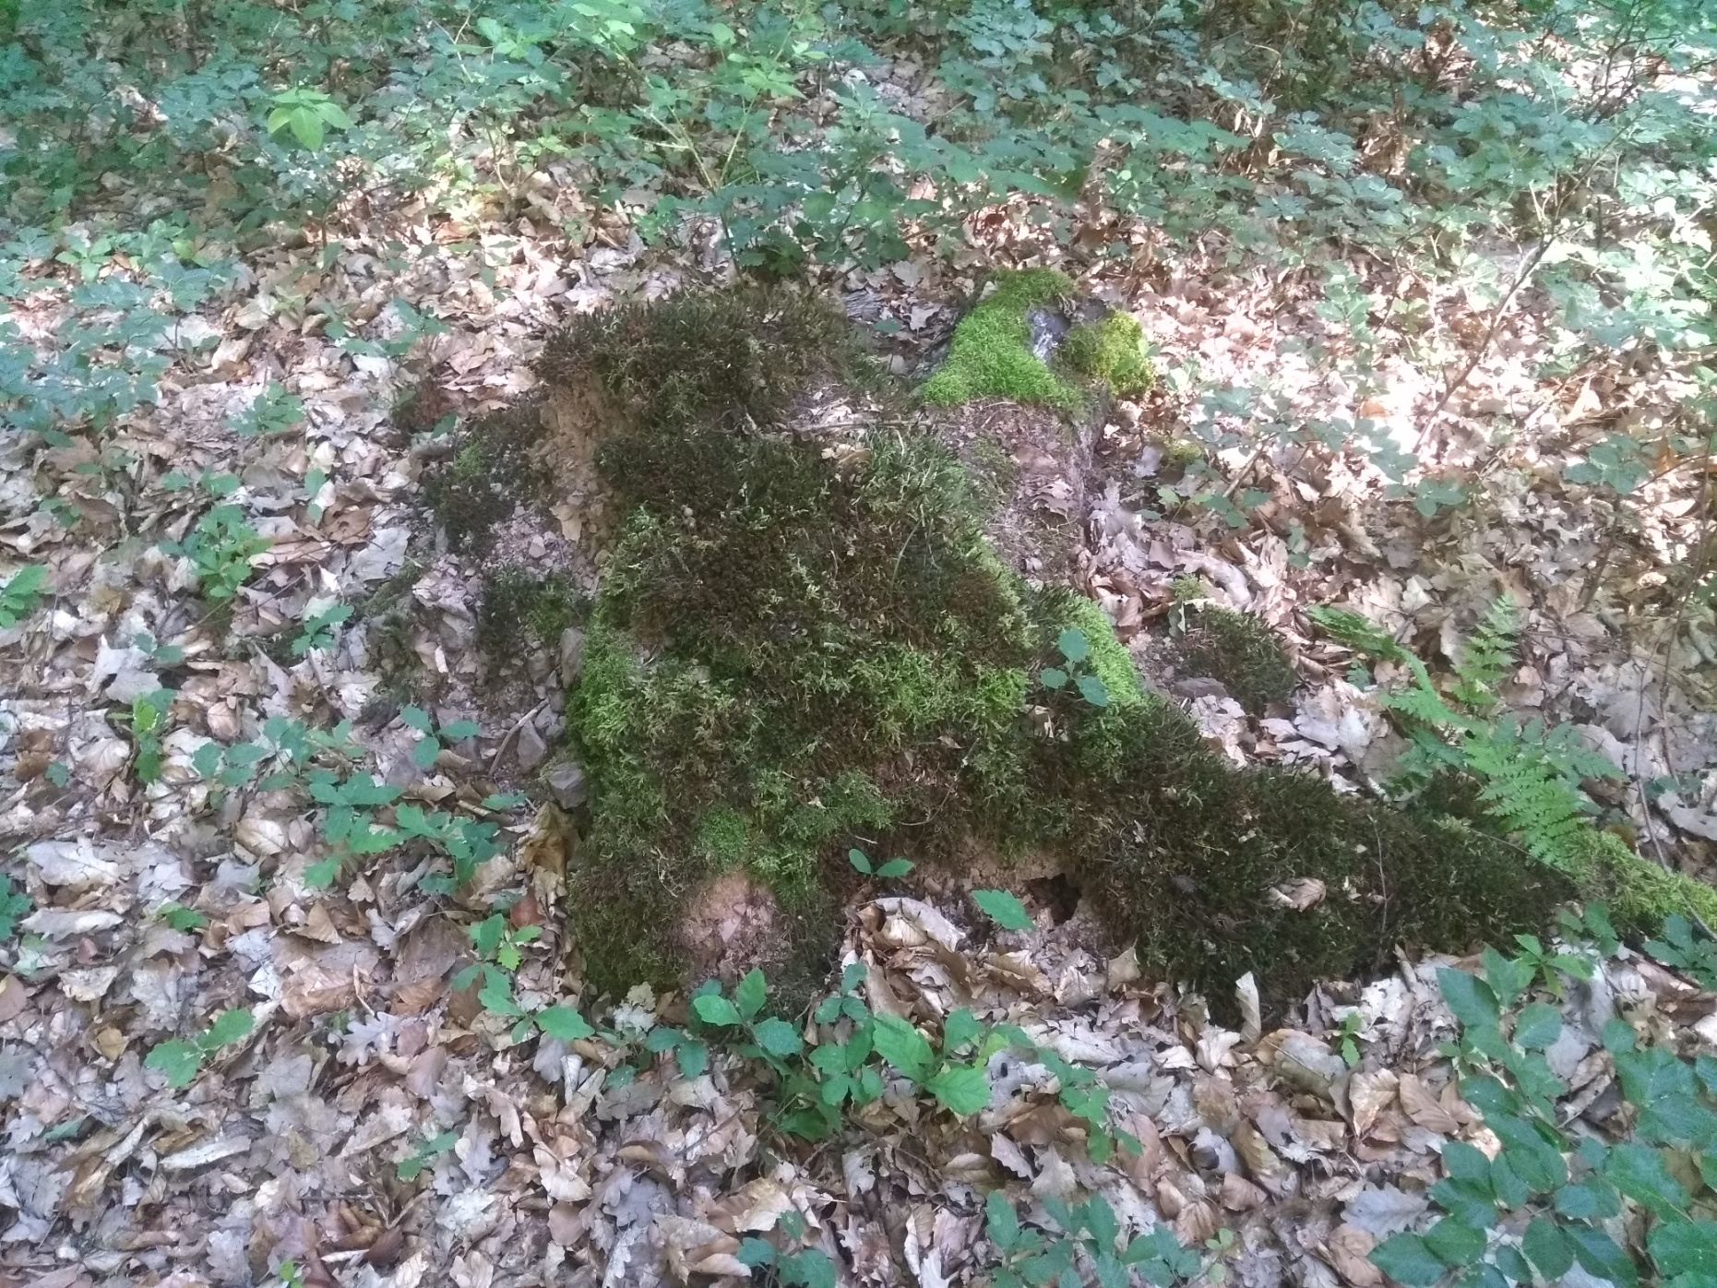
Typischer Boden in Laubwäldern: Moos nur an Laubfreien Standorten (Polytrichum formosum)

Slide 10
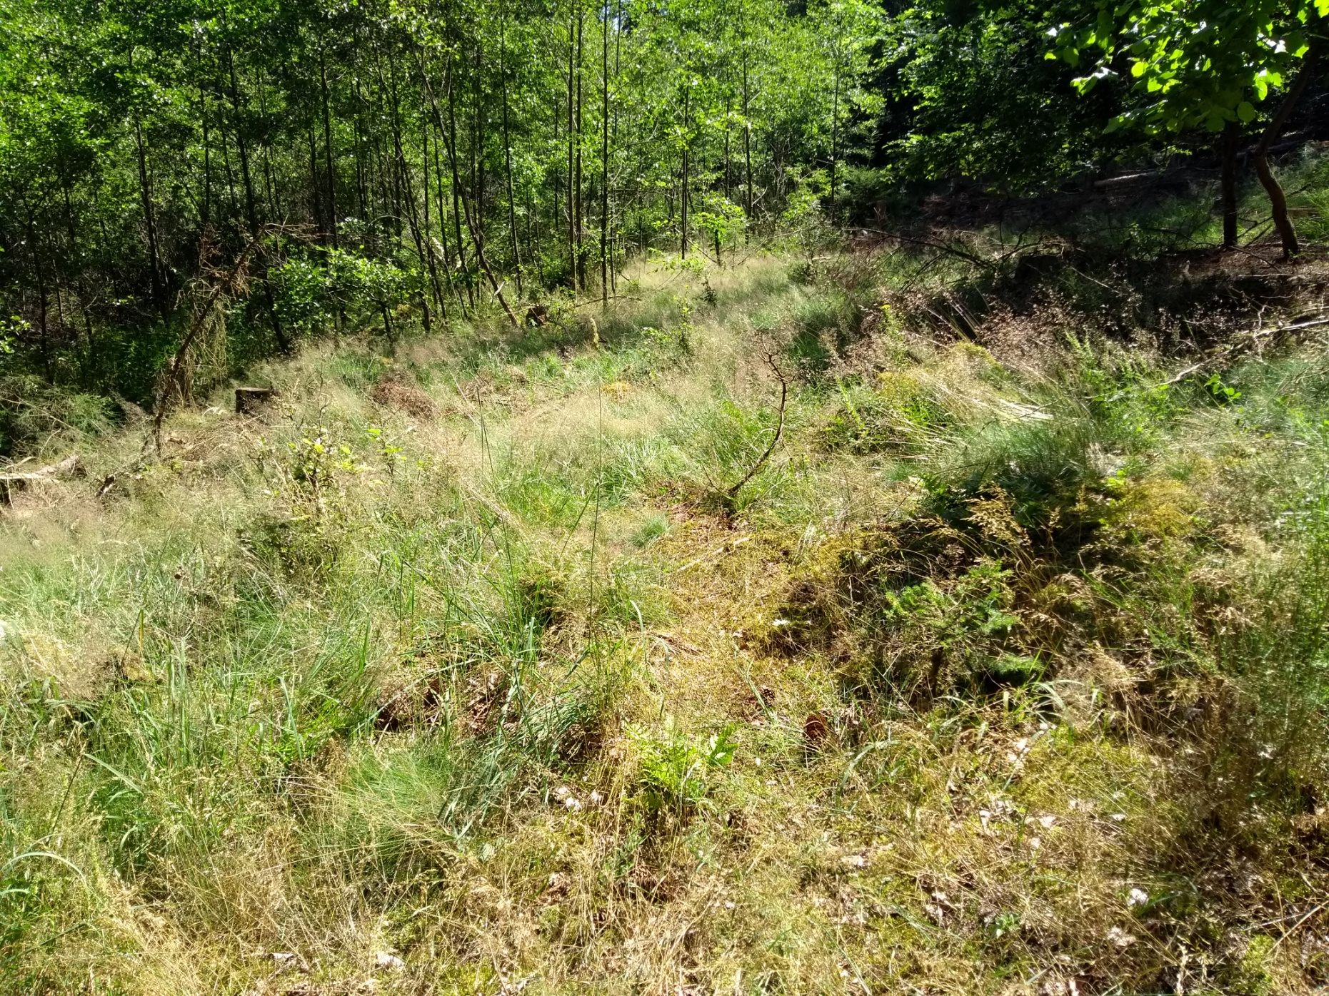
Typischer Boden an Freiflächen: Moos mit hoher Bedeckung (Rhythidiadelphus)

Slide 11
3.2 Totholz
Bedeckung auf akkumulierter (und ausgewählter) Menge an Totholz im Plot
Vergleichbarkeit der Artzusammensetzung
Keine Vergleichbarkeit der Menge an Totholz und absoluten Bedeckung

Slide 12
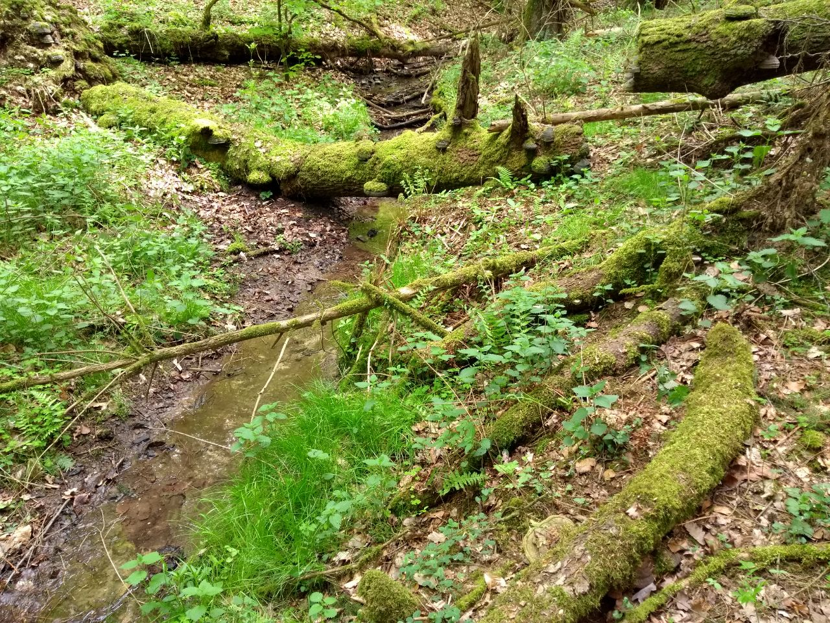
Typische Bedeckung auf Totholz: Hypnum cupressiforme und brachyothecium (rotabulum)

Slide 13
3.3 Epiphyten
Bedeckung auf akkumulierter Fläche pro Baumart
Bei dichtem Bestand erfolgt Auswahl repräsentativer Bäume
Unterteilung nach Höhe
Level 1 – Baumbasis bis 1 Meter (Körpermitte)
Level 2 – 1 bis 2 Meter (etwas über Kopfhöhe)
Level 3 – 2 bis 3 Meter (Noch abschätzbar)
Über 3 Metern keine Aufnahme – nicht mehr abschätzbar und bestimmbar

Slide 14
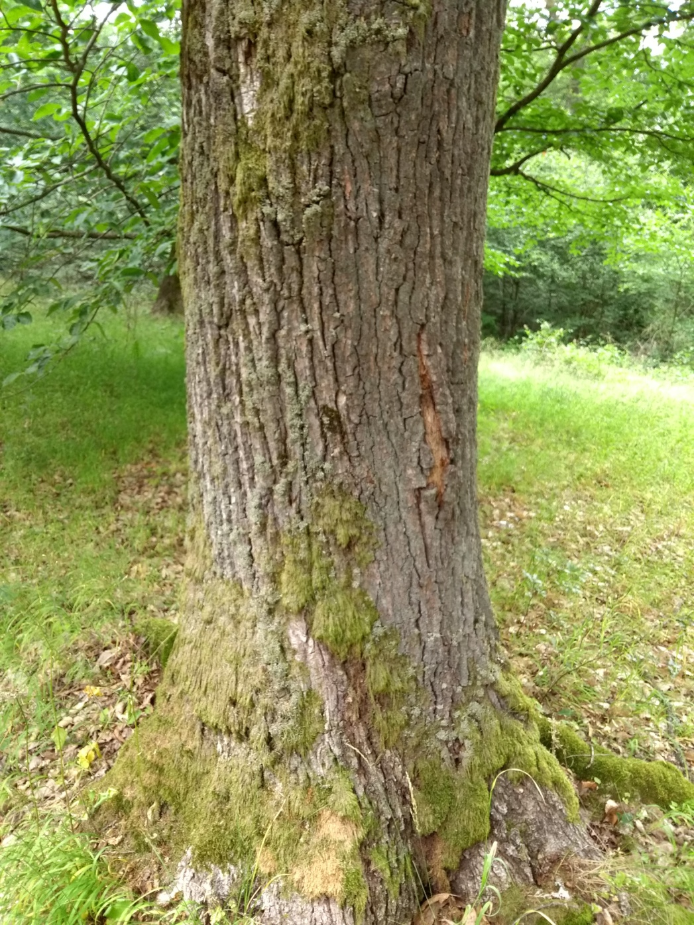
Typische Epiphyten Bedeckung: Hypnum cupressiforme

Slide 15
3.4 Gestein / Feuchter Boden / Spritzwasser/Wege
Gestein bisher nur in Zusammenhang mit Wurzeltellern als Boden aufgetreten
Steinbruch schwer zugänglich
Geplante Designs

Slide 16
4. Auswertung
Bestimmen von Arten
Bei einigen Gattung sind die Spezies kaum bestimmbar
Bryum, Metzgeria sowie sehr kleine Arten ohne Sporogone
Digitalisierung/Erstellen einer Datenbank
Getrennte Datensätze mit Plotinformationen und Artenlisten
Ermöglicht diverse Statistische Auswertung
Über eineindeutige Ids zugriff auf jeden Subplot
P20-EP01Beech = An der Position 20, Subplot Epiphyten an Buchen

Slide 17
4. Auswertung
Statistik
Artenliste mit Anzahl und Häufigkeit der Arten im MOF
Vergleich der Abteilungen
typische Merkmale und Unterschiede
Vergleich von Epiphyten
Typische Bedeckung nach Baumart und Veränderung in der Höhe (Levels)

Slide 18
5. Bisherige Ergebnisse
Etwa 15-20 Hauptplots mit insgesamt ca 45 Subplots
Freiflächen
Hohe Bedeckung mit rhy squ/lor
Nadelwald
Artenarm, häufig nur 2 Arten (hyp cup und bra rot)
Geringe Bedeckung, außer auf Totholz
Laubwald
typisch poly fer, min/atr, bra rot auf laubfreiem Boden
Totholz mit hyp cup/bra rot in wechselnder dominanz

Slide 19
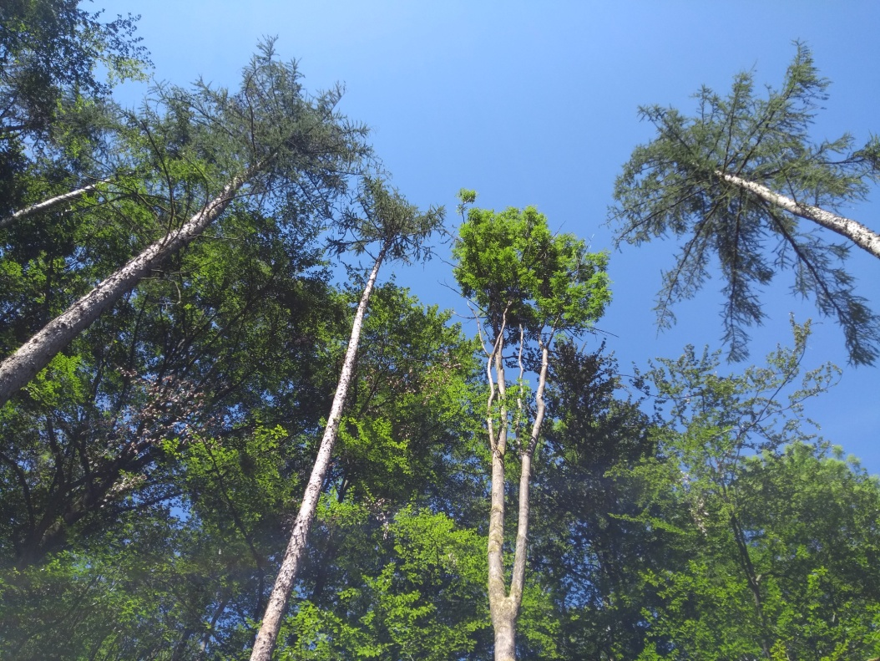
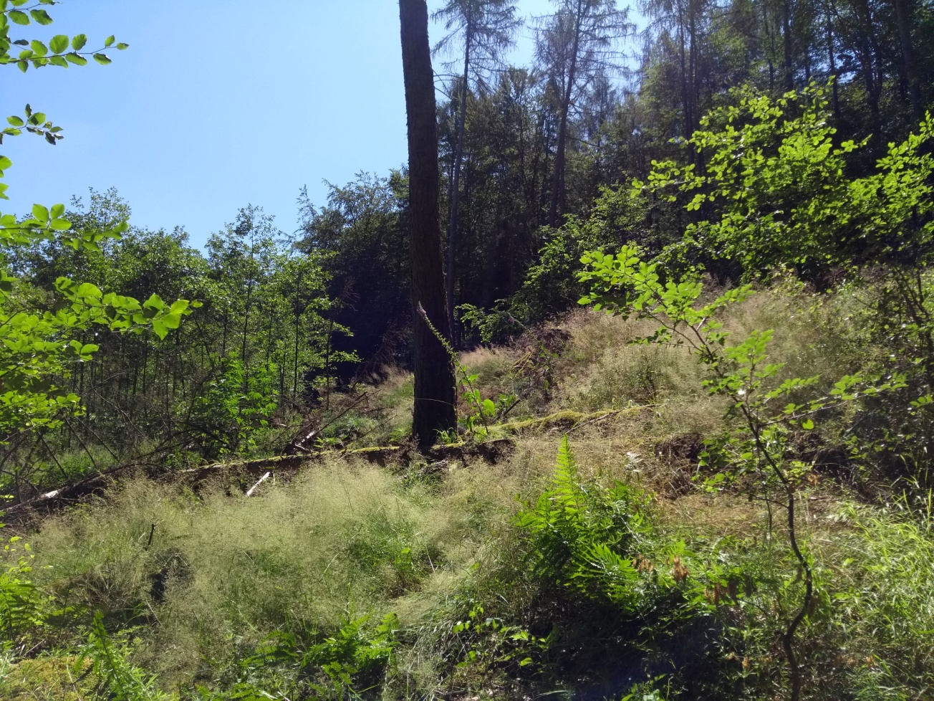

Freifläche/Lärchen Abteilung

Slide 20
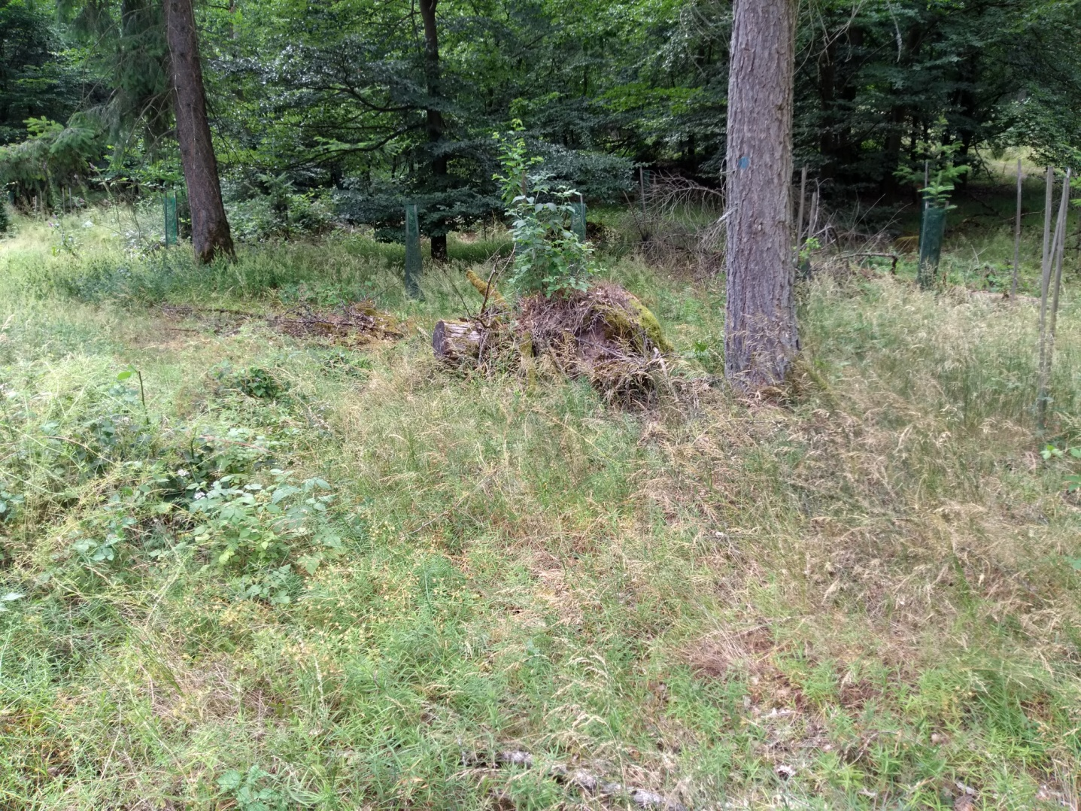
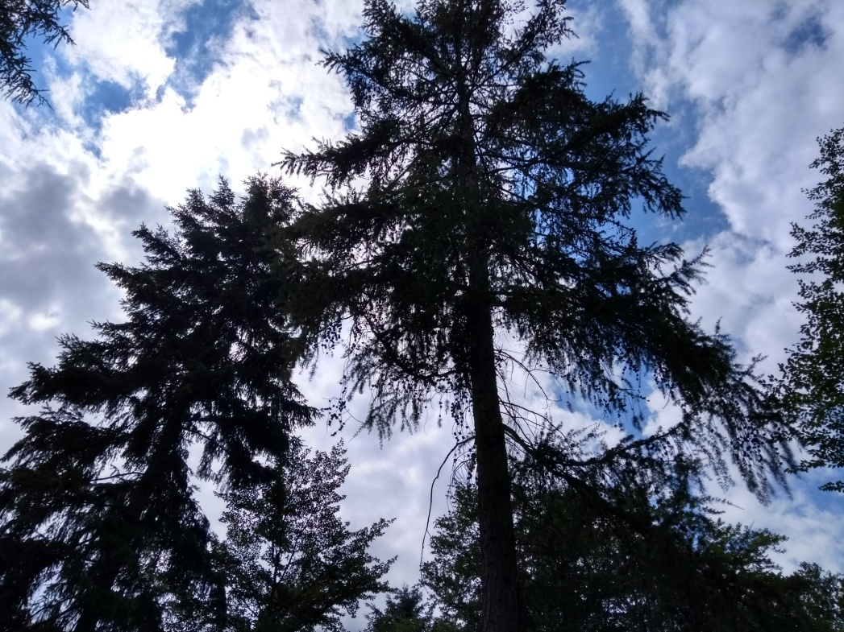
Lärchen Abteilung im Süden MOF

Slide 21
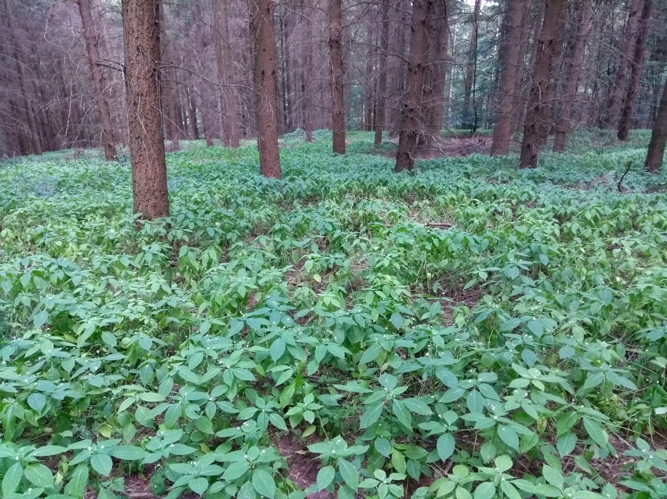
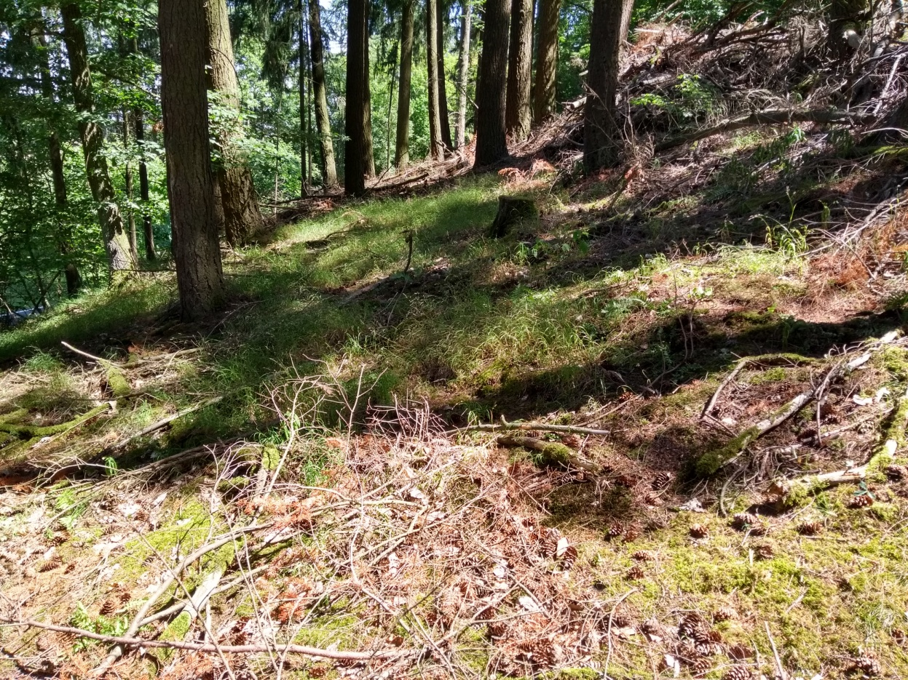
Coniferales Abteilung mit unterschiedlichem Unterwuchs im MOF

Slide 22
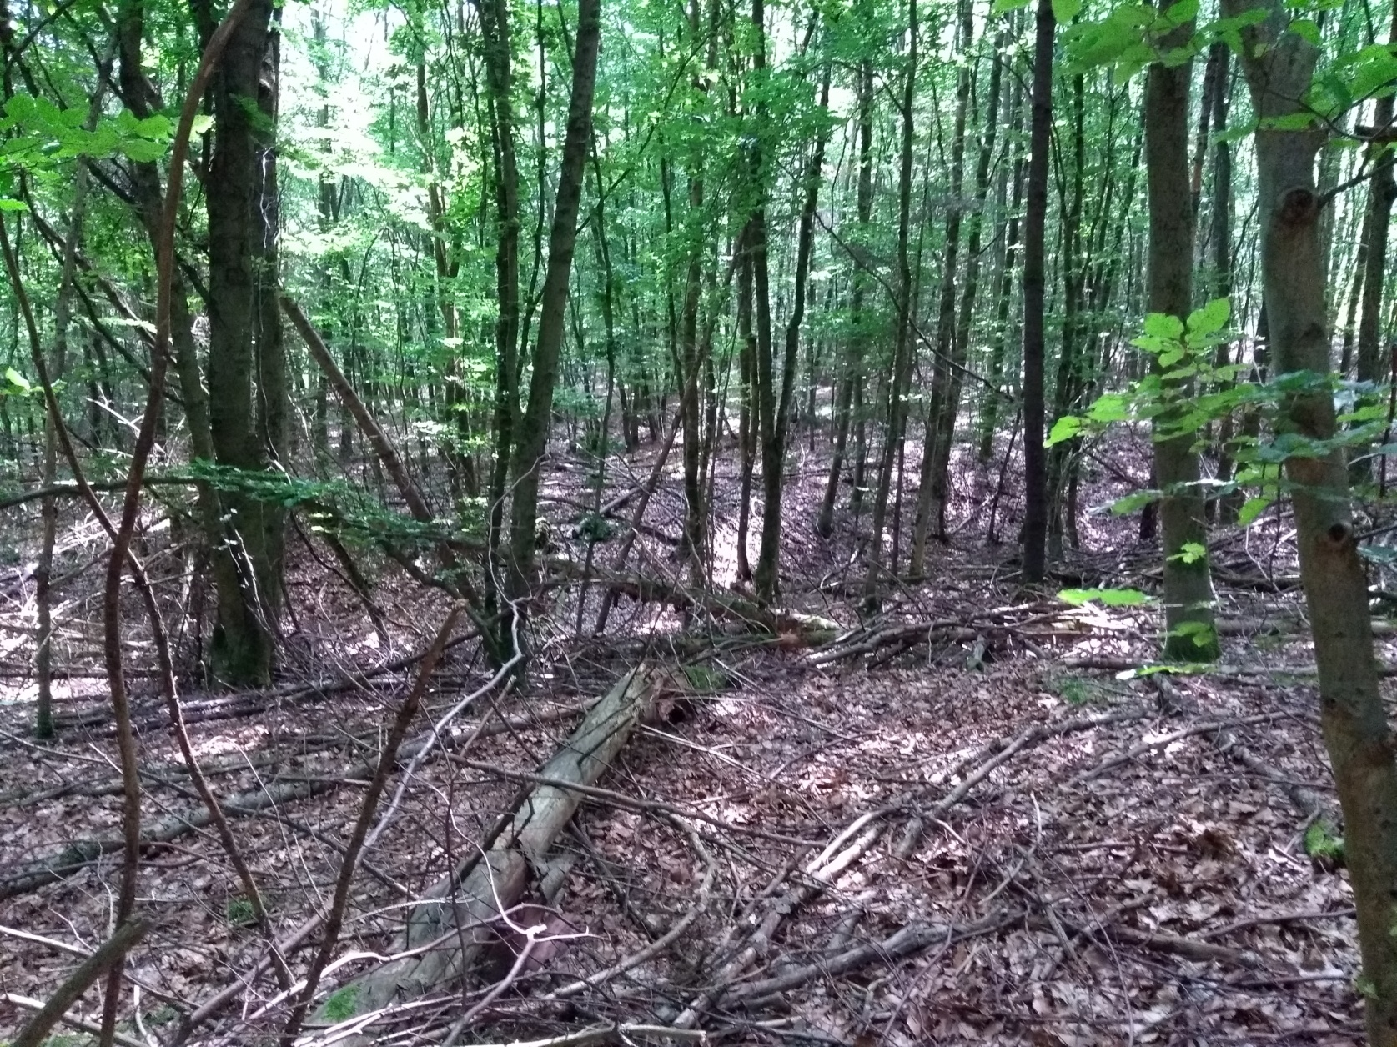
Typischer Buchenwald im MOF

Slide 23
5. Bisherige Ergebnisse Epiphyten
fagus sylvatica
abnehmende Bedeckung von hyp cup bei Zunahme von ortho
Bra rot mit teils sehr hoher Bedeckung an der Wurzelbasis
Metzgeria ab Level 2
Picea abies / Pseudotsuga menziesii
nur geringe Bedeckung und nur auf Level 1 in der nähe der Wurzelbasis
Artenarm, teilweise nur hyp cup

Slide 24
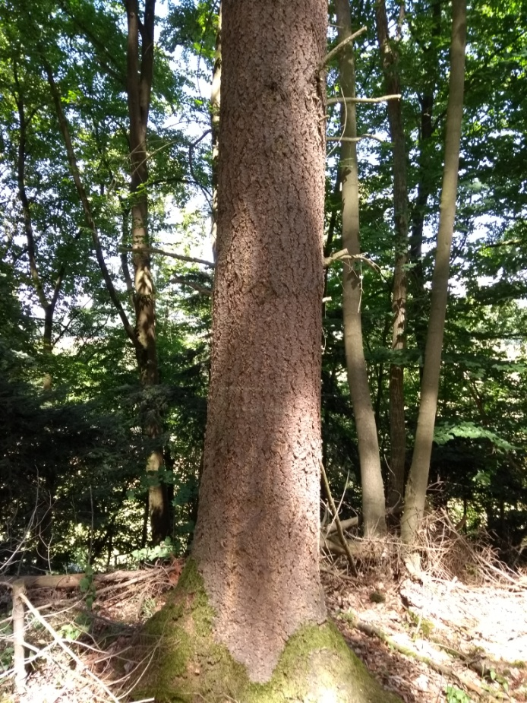
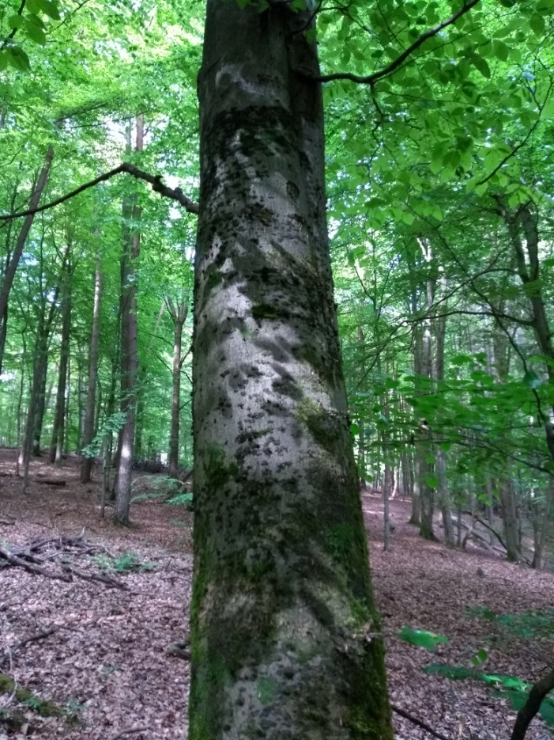
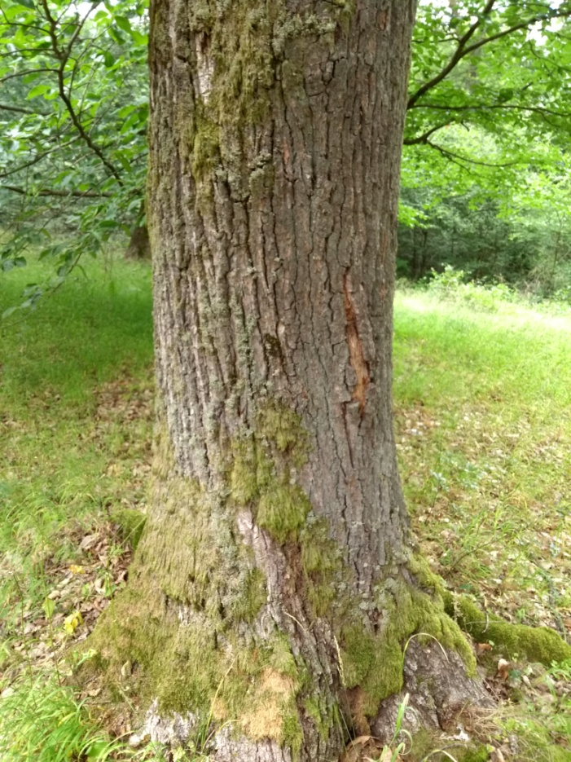
Epiphyten im MOF: Douglasie,Buche,Eiche

Slide 25
6. Literatur
Bohn, U. (1996): Vegetationskarte der Bundesrepublik Deutschland. Potentielle natürlcihe Vegetation Blatt CC 5518 Fulda. 1:200 000. In: Bundesamt für Naturschutz (Hrsg.): Schriftreihe für Vegetationskunde 15. Bonn-Bad Godesberg
Braun-Blanquet, J. (1928): Pflanzensoziologie. Grundzüge der Vegetationskunde. Montpellier
Dierschke, H. (1994): Pflanzensoziologie. Grundlagen und Methoden. Stuttgart.
Ellenberg, H. (1978): Vegetation Mitteleuropas mit den Alpen in ökologischer Sicht. Zweite, völlig neu bearbeitete Auflage. Stuttgart
Ellenberg, H., Weber, H., Düll, R., Wirth, V., Werner, W. & D. Paulißen (1991): Zeigerwerte von Pflanzen in Mitteleuropa. In: Lehrstuhl für Geobotanik der Universität Göttingen (Hrgs.): Scripta Geobotanica. Göttingen
Jahns, H. (1995): Farne, Moose, Flechten: Mittel-, Nord- und Westeuropas.
Leyer, I. & K. Wesche (2007): Multivariate Statistik in der Ökologie. Eine Einführung.
Wilmanns, O. (1993): Ökologische Pflanzensoziologie. Eine Einführung in die Vegetation Mitteleuropas. 5. Auflage.

